Slide 1
THEATER in de cultuur van de massa
INTRO TONEEL
Locatie voor theater
Genre en Speelstijlen
Syllabus : begrippen theater en film

Slide 2
http://expertisecentrum-kunsttheorie.nl/cms_data/massakern.pdf
Lees de tekst en noteer een aantal uitgangspunten die belangrijk zijn in de cultuur van de massa
https://www.examenblad.nl/examenstof/syllabus-2018-kunst-vwo/2018/f=/kunst_vwo_2_versie_2018.pdf
Pag. 18 en 19 : theater begrippen
Kijk naar de reclame van melkunie
https://www.youtube.com/watch?v=q0h1HuLFJpE
In welk opzicht sluit deze reclame perfect aan bij de cultuur van de massa ?

Slide 3
Easy Rider Born To Be Wild
https://www.youtube.com/watch?v=S33abzXQfkc
De film sluit aan bij de jongerencultuur uit het begin van de jaren ‘60.

Slide 4
Toneelgroep: Orkater: Multi- media theater
De pindaprins
https://www.youtube.com/watch?v=e1s_RvdKrtQ
Op het toneel zijn activiteiten te zien die vernieuwend zijn in vergelijking met het traditionele theater rond 1950.
Welke activiteiten zijn dat ?
De terugkeer van Hans en Grietje
https://www.youtube.com/watch?v=ZQZPq1LFnwc
Combi van bestaand sprookje, klassieke muziek, spel, humor, interactief decor etc.

Slide 5
THEATERBEGRIPPEN: theatervormgeving kennen voor de toets
Decor
Kostuum
Rekwisieten
Lijsttoneel: verhoogd podium met gordijnen
Vlakke vloer theater: stoelen tot aan het speelvlak
Speelstijl
Personages
Publiek
Regisseur

Slide 6
Spel van de acteur: MIMIEK( objectief ) en uitstraling ( subjectief )

Slide 7
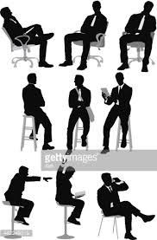
Spel van de acteur: lichaamshouding: Houding en zitten

Slide 8
Spel van de acteur: Houding en Staan

Slide 9
Gebaren van handen , armen en houding

Slide 10
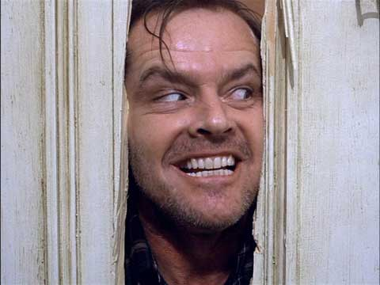
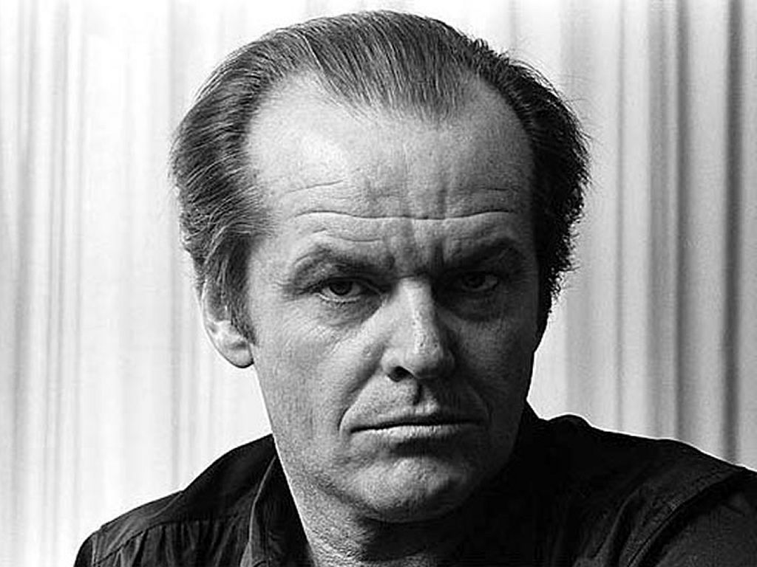
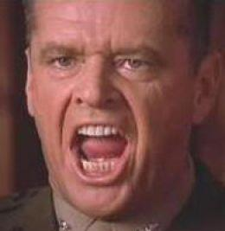
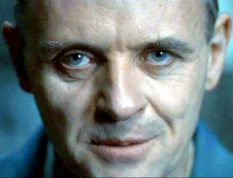
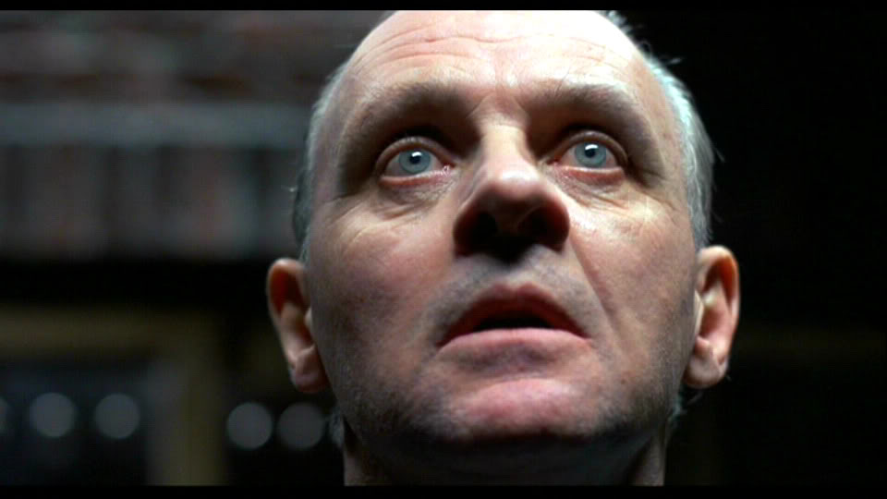
Middelen voor de acteur: kennen voor de toets
Houding (beweging is statisch/ dynamisch, afhankelijk van het type mens dat gespeeld wordt)
Gebaar
Mimiek
Stem
Opdracht: beschrijf de
mimiek van de acteur
Jack Nicholson

Slide 11
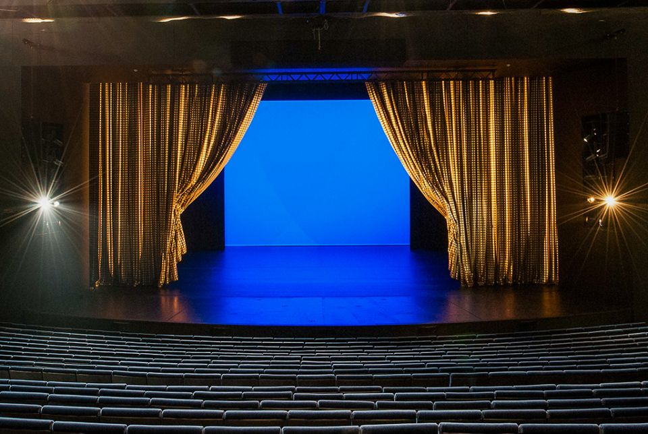
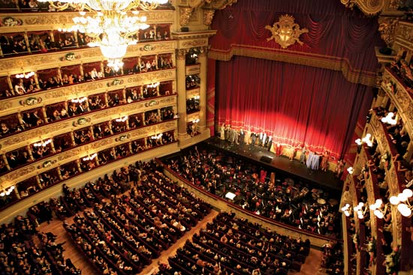
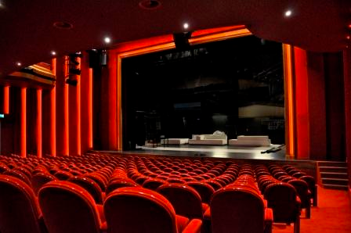
THEATERZALEN: Noteer en beargumenteer: welke hoort er niet bij ?

Slide 12
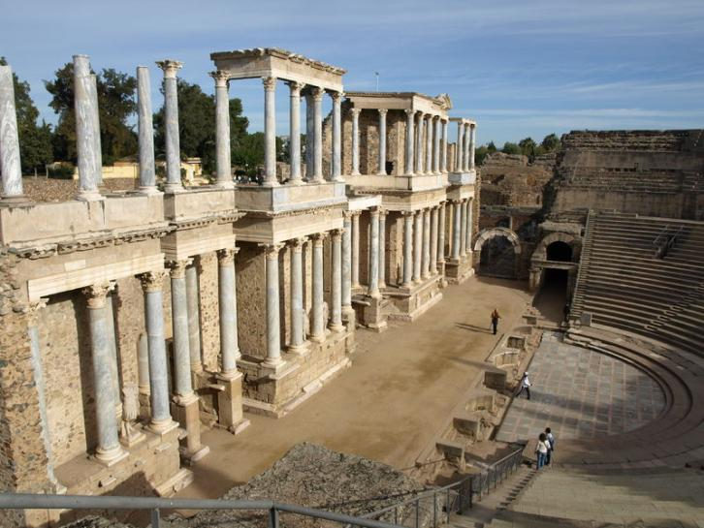
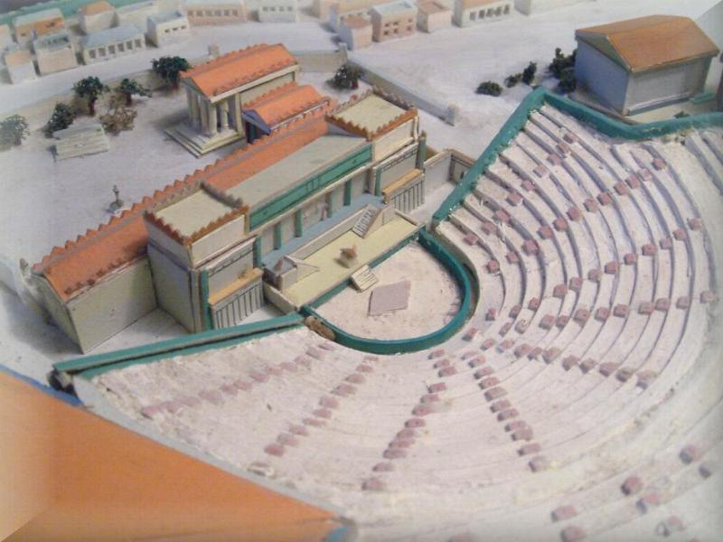
GESCHIEDENIS VAN HET THEATER
Spanje: Merida
Grieken: stapelen/ bergwand
Romeinen: metselen, beton, gewelven
theater van Dionysos

Slide 13
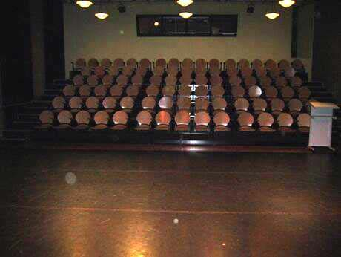
Vlakke vloer theater Voorbeeld theater achterom Hilversum Wat zijn de voordelen ?

Slide 14
Vlakke vloer theater Voorbeeld theater achterom Hilversum Wat zijn de voordelen ? Formaat en plaats speelvloer is variabel Zitplaatsen kunnen veranderd worden Kleinere afstand tussen spelers en publiek: grotere betrokkenheid Experimenteren door subsidie van de overheid wordt mogelijk.

Slide 15
Actie tomaat: jaren ‘60 , Amsterdam
Jonge mensen keren zich tegen de klassieke voorstellingen in het theater: ze willen meer politiek geëngageerd toneel.
https://www.youtube.com/watch?v=3mPQdFB__N8
In de toneelwereld was steeds meer kritiek op de overheidbemoeienis. Het subsidiesysteem zorgde voor te elitair theater dat maatschappelijk engagement miste. In 1969, tijdens de première van De Storm van Shakespeare door de Nederlandse Comedie onder regie van Han Bentz van den Berg, gooiden Lien Heyting en Ernst Kats van de Amsterdamse Toneelschool tomaten naar de acteurs. De eerste acteur die een tomaat naar zijn hoofd gegooid kreeg, was Willem Nijholt. Dit vond navolging en vijf maanden lang waren de theaters in de ban van Aktie Tomaat. In de muziekwereld was er de soortgelijke Aktie Notenkraker

Slide 16
Vanaf 1970: Locatietheater: pag.228 theatergroep Werktheater: improvisatie, geengageerd, breed publiek, opzoeken van discussie
Verfilming van het gebeuren is noodzaak

Slide 17
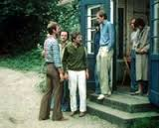
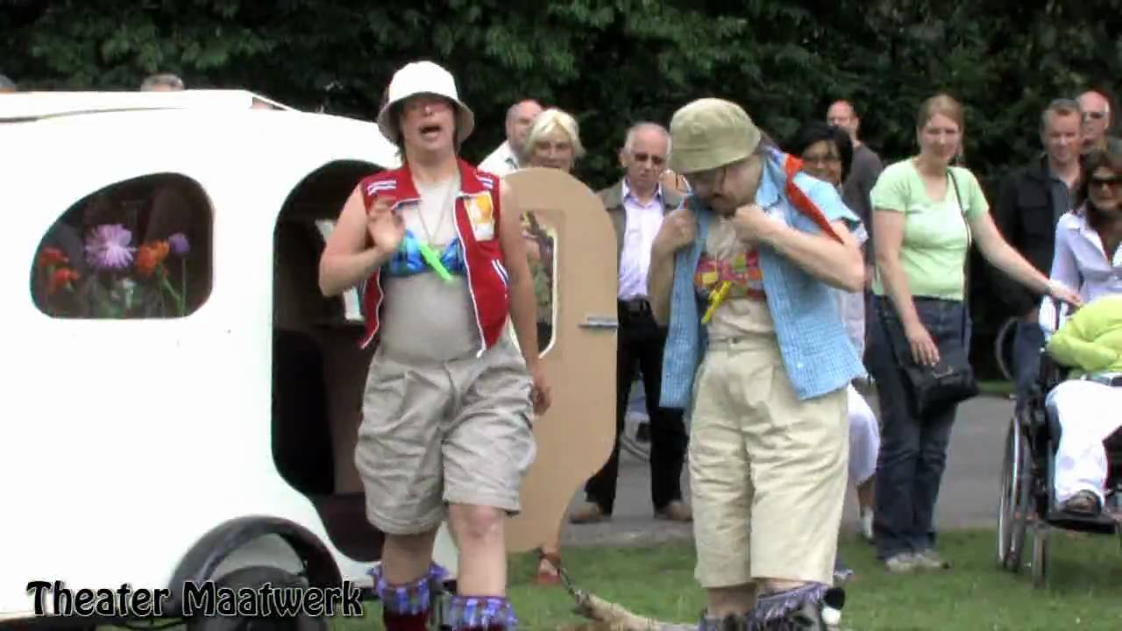
Voorbeeld van locatietheater Werkteater: psychiatrische inrichting: toestanden
https://www.youtube.com/watch?v=QdvXStIazWo

Slide 18
Locatie theater
Voorbeelden Dogtroep: laatste voorstelling NOS journaal.
http://www.youtube.com/watch?v=w3Y7PdPkOFQ&feature=related
1985: Absurdistisch theater
https://www.youtube.com/watch?v=nJlEPOzyVCY
Opdracht:
Beschrijf de speelstijl van een van de de acteurs.
Let op lichaamshouding, gebaar, mimiek en stem.

